Slide 1
Pima Indians Diabetes Dataset
Thành viên nhóm:
Võ Hoàng Thông - 3123410363
Phan Thanh Thịnh - 3123410360
Lê Văn Thông -3123410362
Giáo viên hướng dẫn: TS.Đỗ Như Tài

Slide 2
Table of contents
1
2
3
4
Define Problem
Prepare Problem
Analyze Data
Mô tả
Dữ liệu vào (Input Attributes)
Kết quả (Output / Class variable)
2.1. Khai báo thư viện (Load Libraries)
2.2. Nạp dữ liệu (Load Dataset)
3.1. Thống kê mô tả (Descriptive Statistics)
3.2. Hiển thị dữ liệu (Visualize Data)
Prepare Data
4.1. Làm sạch dữ liệu (Data Cleaning)
4.2. Biến đổi dữ liệu (Data Transforms)

Slide 3
Phân chia công việc
Võ Hoàng Thông: Làm slide báo cáo
Phan Thanh Thịnh: Phân tích khám phá dữ liệu
Lê Văn Thông: Viết report kết quả

Slide 4
01
Define Problem
Định nghĩa vấn đề

Slide 5
Mô tả
Bộ dữ liệu Pima Indians Diabetes được thu thập bởi National Institute of Diabetes and Digestive and Kidney Diseases.
Tập dữ liệu bao gồm thông tin y tế của 768 bệnh nhân nữ từ 21 tuổi trở lên, đều có nguồn gốc Pima Indian.
Mục tiêu của bài toán là dự đoán khả năng mắc bệnh tiểu đường của bệnh nhân dựa trên các thuộc tính y tế.

Slide 6
Dữ liệu vào (Input Attributes)
Number of times pregnant (Số lần mang thai)
Plasma glucose concentration (Nồng độ glucose trong huyết tương sau 2 giờ)
Diastolic blood pressure (Huyết áp tâm trương - mm Hg)
Triceps skin fold thickness (Độ dày nếp gấp da cánh tay - mm)
2-Hour serum insulin (Insulin huyết thanh sau 2 giờ - mu U/ml)
Body mass index (Chỉ số BMI = cân nặng/chiều cao²)
Diabetes pedigree function (Chỉ số phả hệ tiểu đường)
Age (Tuổi - năm)

Slide 7
Kết quả (Output / Class variable):
0
1
= Không mắc tiểu đường
= Mắc tiểu đường

Slide 8
02
Prepare Problem
Chuẩn bị vấn đề

Slide 9
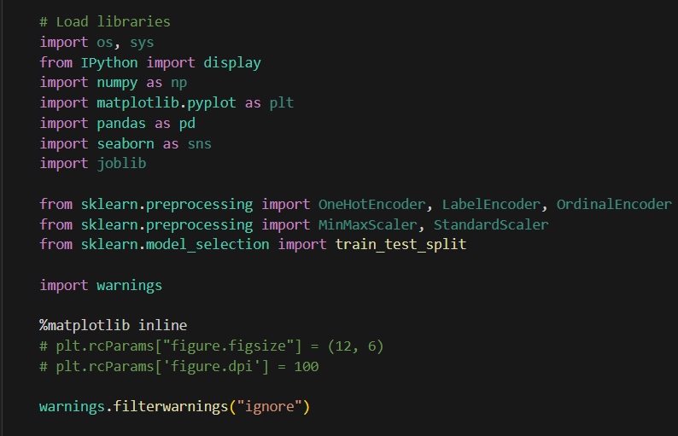
2.1. Khai báo thư viện (Load Libraries)

Slide 10
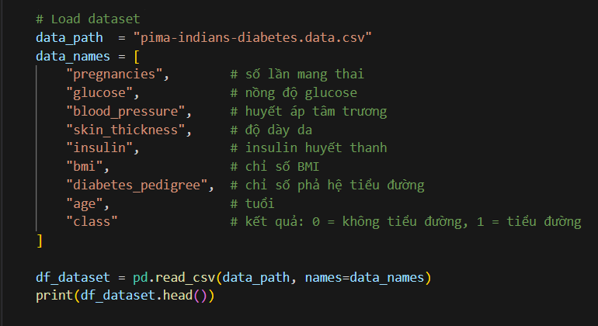
2.2. Nạp dữ liệu (Load Dataset)

Slide 11
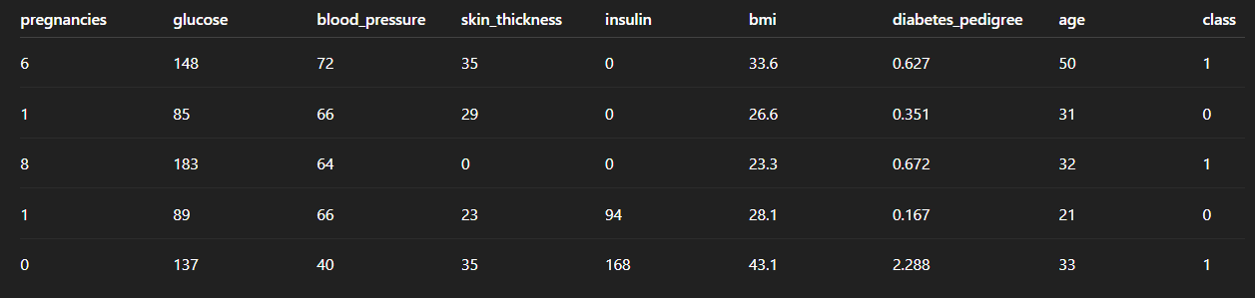
2.2. Nạp dữ liệu (Load Dataset)
Đây là bảng dữ liệu gồm 5 dòng đầu tiên của tập dữ liệu Pima Indians Diabetes, hiển thị các thông tin y tế (số lần mang thai, glucose, huyết áp, BMI, insulin, v.v.) và kết quả phân loại bệnh tiểu đường

Slide 12
03
Analyze Data
Phân tích dữ liệu

Slide 13
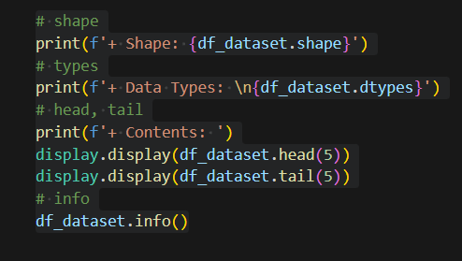
3.1. Thống kê mô tả (Descriptive Statistics)
(1) Hiển thị một số thông tin về dữ liệu
• Số dòng, số cột của dữ liệu
• Kiểu dữ liệu của từng cột
• 5 dòng đầu và 5 dòng cuối của bảng dữ liệu
• Thông tin chung về dữ liệu

Slide 14
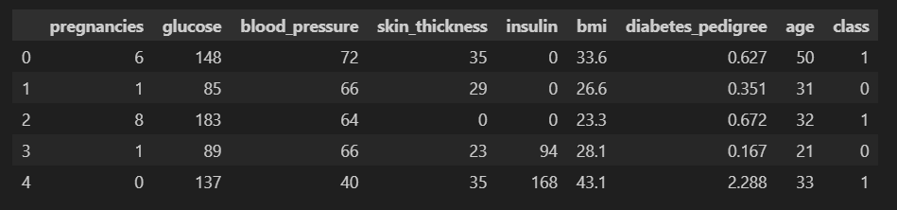
3.1. Thống kê mô tả (Descriptive Statistics)
(1) Hiển thị một số thông tin về dữ liệu
Nhận xét
Dữ liệu có 8 đặc trưng để phân lớp: pregnancies, glucose, blood_pressure, skin_thickness, insulin, bmi, diabetes_pedigree, age.
Giá trị các đặc trưng đều là số thực hoặc số nguyên, nhưng đơn vị đo khác nhau (ví dụ: mmHg cho huyết áp, kg/m² cho BMI, năm cho tuổi…).
Tổng số dòng dữ liệu là 768 dòng và 9 cột.
Nhãn phân lớp nằm ở cột class, với giá trị:
0 = không tiểu đường
1 = có tiểu đường.

Slide 15
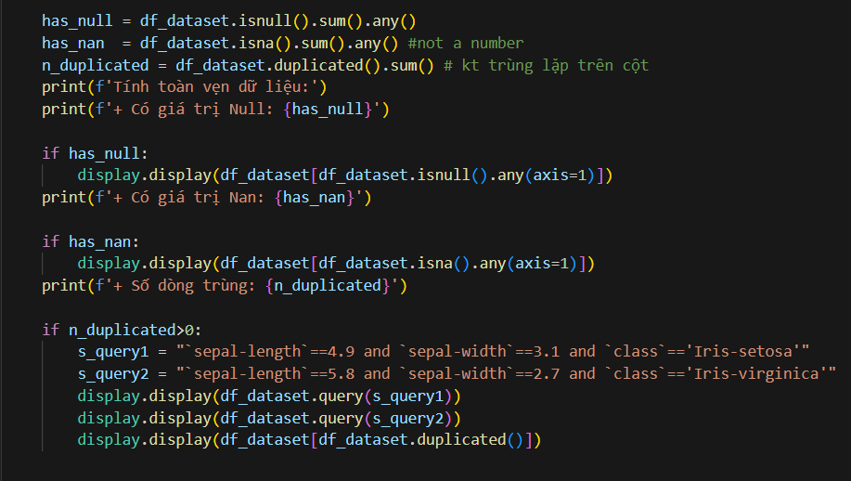
3.1. Thống kê mô tả (Descriptive Statistics)
(2) Kiểm tra tính toàn vẹn của dữ liệu
•Dữ liệu có bị trùng lặp không? Hiển thị dòng bị vi phạm.
•Dữ liệu có tồn tại giá trị Null không? Hiển thị dòng bị vi phạm.
•Dữ liệu có tồn tại giá trị NaN không? Hiển thị dòng bị vi phạm.
Tính toàn vẹn dữ liệu:
+ Có giá trị Null: False
+ Có giá trị Nan: False
+ Số dòng trùng: 0
Nhận xét
Không có ô nào null và nan
Không có số dòng bị trùng

Slide 16
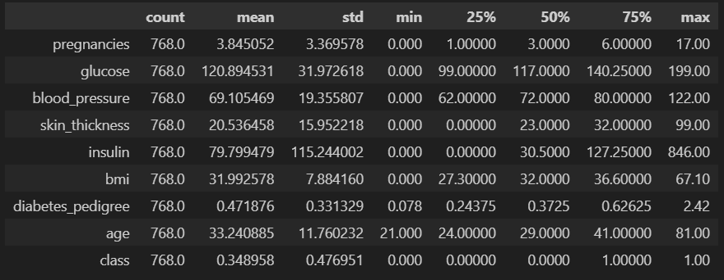

3.1. Thống kê mô tả (Descriptive Statistics)
(3) Các tính chất thống kê trên dữ liệu số
• Count, Mean, Standard Deviation, Minimum Value
• 25th Percentile, 50th Percentile (Median), 75th Percentile, Maximum Value
Nhận xét
Nhiều thuộc tính có giá trị 0 và 1 số thuộc tính không thể bằng 0 nên coi là thiếu dữ liệu
blood_pressure: trung bình 69 mmHg, thấp hơn mức huyết áp chuẩn (~80 mmHg cho huyết áp tâm trương).
insulin: độ lệch chuẩn lớn (115) max tới 846 dữ liệu phân bố lệch phải mạnh
class: mean ≈ 0.35 → khoảng 35% bệnh nhân được chẩn đoán dương tính với tiểu đường, dữ liệu mất cân bằng

Slide 17

3.1. Thống kê mô tả (Descriptive Statistics)
(4) Tần số xuất hiện (Distribution) trên dữ liệu phân lớp (Class) và dữ liệu danh mục (Category)
Đối với bài toán phân lớp (classification problem), chúng ta cần tính số lần xuất hiện của thuộc tính phân lớp. Điều này là cần thiết cho vấn đề mất cân bằng (highly imbalanced problems) giữa các lớp nhằm cần xử lý đặc biệt trong bước chuẩn bị dữ liệu.
class
0 500
1 268
Name: count, dtype: int64
Nhận xét
Dữ liệu cần phân loại 1 thuộc tính class.
Các lớp là mất cân bằng với nhau nhiều hơn với mẫu âm tính.

Slide 18

3.1. Thống kê mô tả (Descriptive Statistics)
(5) Mối tương quan giữa các tính chất (Correlations)
Sự tương quan (correlation) đề cập đến mối quan hệ giữa hai biến và cách chúng có thể có hoặc không cùng nhau thay đổi.
Phương pháp phổ biến nhất để tính toán tương quan là Pearson’s Correlation Coeficient, giả định có một phân phối chuẩn của các thuộc tính liên quan. Tương quan -1 hoặc 1 cho thấy mối tương quan âm hoặc dương đầy đủ tương ứng. Trong khi giá trị 0 hiển thị không tương quan ở tất cả.
Một số thuật toán học máy như hồi quy tuyến tính và logistic có hiệu suất kém nếu có các thuộc tính tương quan cao trong tập dữ liệu của bạn.
Như vậy, thật sự cần thiết để xem xét tất cả các mối tương quan theo cặp của các thuộc tính trong tập dữ liệu.

Slide 19
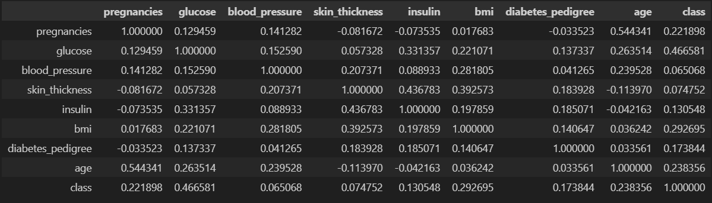
3.1. Thống kê mô tả (Descriptive Statistics)
(5) Mối tương quan giữa các tính chất (Correlations)
Nhận xét
Các cặp tính chất có độ tương đồng cao:
(skin_thickness, insulin) = có tương đồng khá cao (0.437) da dày thì insulin cao
(skin_thickness và bmi) = có tương đồng khá cao (0.393) bmi cao thì da dày + (pregnancies và age) = có tương đồng khá cao (0.544) số lần mang thai tăng khi tuổi tăng
Tương quan mạnh nhất với nhãn class:
glucose (0.466) → đường huyết là yếu tố quan trọng nhất trong chẩn đoán tiểu đường.
bmi (0.293) → chỉ số khối cơ thể cũng có ảnh hưởng.
age (0.238) và pregnancies (0.222) cũng có quan hệ nhưng yếu hơn.

Slide 20
3.2. Hiển thị dữ liệu (Visualize Data)
(1) Hiển thị trên từng tính chất đơn (Univariate Plots)
**Box and whisker plots**
• So sánh các trung vị (median) tương ứng của mỗi ô hộp (box plot). Nếu đường trung vị của một ô hộp nằm bên ngoài ô của một ô hộp so sánh, thì có thể có sự khác biệt giữa hai nhóm.
• So sánh chiều dài hộp để kiểm tra cách dữ liệu được phân tán giữa mỗi mẫu. Hộp càng dài thì dữ liệu càng phân tán. Dữ liệu càng nhỏ càng ít bị phân tán.
• Một ngoại lệ (outlier) được định nghĩa là một điểm dữ liệu nằm bên ngoài phần rìa (whiskers) của ô hộp.
• Kiểm tra hướng lệch của dữ liệu (cân đối, các phần tử tập trung trái, phải).
– Median ở giữa hộp và râu (whiskers) ở hai bên như nhau thì phân bố là đối xứng.
– Median ở gần đáy hộp hơn và nếu râu ngắn hơn ở đầu dưới của hộp, thì phân phối là lệch dương (lệch phải).

Slide 21
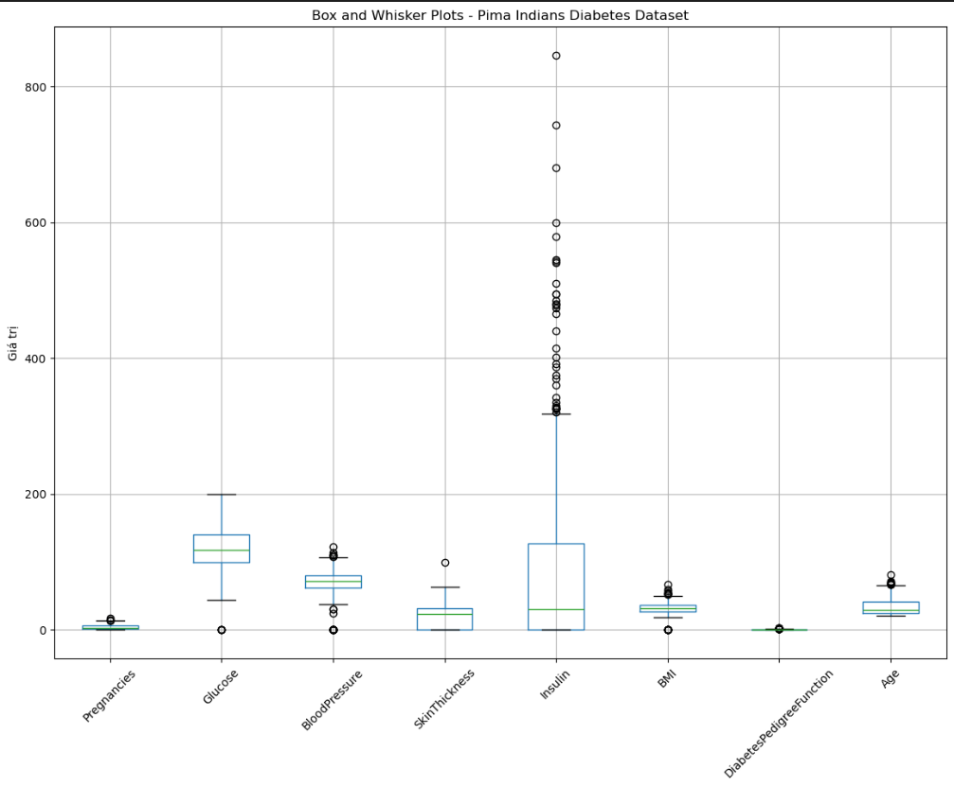
3.2. Hiển thị dữ liệu (Visualize Data)
(1) Hiển thị trên từng tính chất đơn (Univariate Plots)
Nhận xét
Độ trải rộng giữa các tính chất khá khác nhau (‘Pregnancies’, ‘Glucose’, ‘BloodPressure’, ‘SkinThickness’, ‘Insulin’, ‘BMI’, ‘DiabetesPedigreeFunction’, ‘Age’)
Độ lệch của Pregnancies, Insulin, Age theo hướng giá trị nhỏ. + Độ lệch của SkinThickness, theo hướng giá trị lớn.
Phân bố giá trị của Glucose, BloodPressure, BMI, DiabetesPedigreeFunction khá cân bằng + Insulin rất nhiều outliers > 300, thậm chí gần 900 thuộc tính này phân tán mạnh nhất

Slide 22
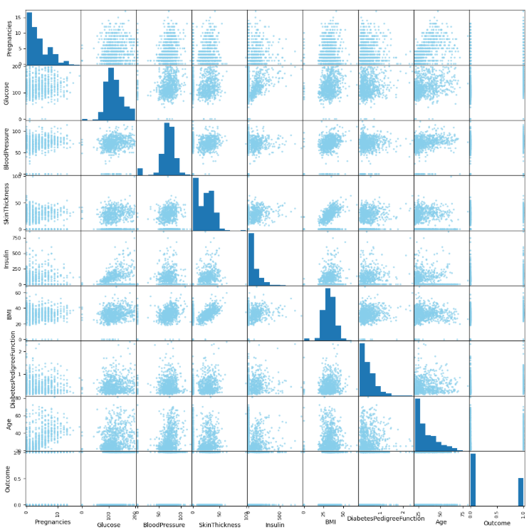
3.2. Hiển thị dữ liệu (Visualize Data)
(2) Hiển thị nhiều tính chất (Multivariate Plots)
Nhận xét
Pregnancies – Age: có xu hướng dương → phụ nữ lớn tuổi thường có nhiều lần mang thai hơn.
Glucose – Outcome: có sự phân tách → người có chỉ số glucose cao dễ bị tiểu đường hơn.
BMI – Outcome: cũng có mối quan hệ → chỉ số BMI cao liên quan đến nguy cơ tiểu đường.
Insulin – SkinThickness: có mối quan hệ khá rõ → hợp lý vì chúng đều liên quan đến trao đổi chất.

Slide 23
04
Prepare Data
Chuẩn bị dữ liệu

Slide 24
4.1. Làm sạch dữ liệu (Data Cleaning)
(1) Tạo bảng dữ liệu làm sạch
Chỉ giữ lại các cột Input, Ouput
df_clean = df_dataset.copy()
(2) Xóa dữ liệu trùng nhau
display.display(df_dataset[df_dataset.duplicated()])# hehe :~)
(3) Xử lý giá trị rỗng, không hợp lệ
has_null = df_dataset.isnull().sum().any()has_nan = df_dataset.isna().sum().any()print(f'+ Có giá trị Null: {has_null}')if has_null: display.display(df_dataset[df_dataset.isnull().any(axis=1)])print(f'+ Có giá trị Nan: {has_nan}')if has_nan: display.display(df_dataset[df_dataset.isna().any(axis=1)])

Slide 25


4.2. Biến đổi dữ liệu (Data Transforms)
(1) Chuẩn hóa dữ liệu (Data Normalize)
Chuẩn hóa các tính chất để đưa về cùng một miền trị + Min-Max Normalization
Standard Normalization
Lưu ý: Quá trình chuẩn hóa có thể làm trong phần thực nghiệm thuật toán

Slide 26
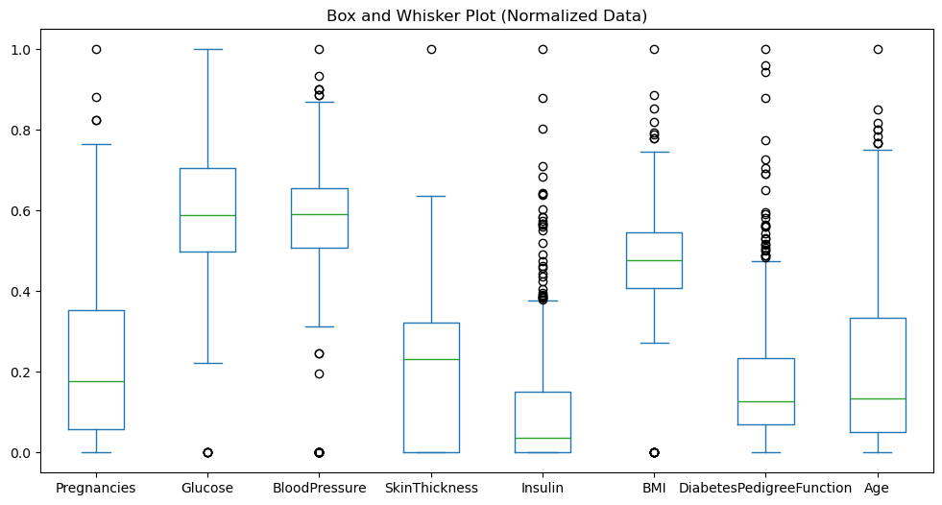
4.2. Biến đổi dữ liệu (Data Transforms)
(1) Chuẩn hóa dữ liệu (Data Normalize)

Slide 27
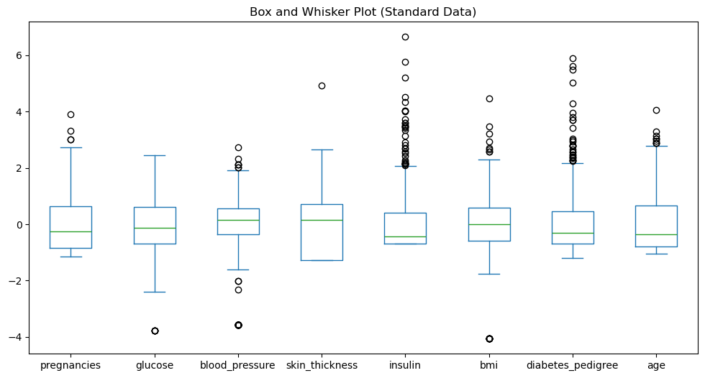
4.2. Biến đổi dữ liệu (Data Transforms)
(2) Chuẩn hóa dữ liệu (Standard Data)

Slide 28
Cám ơn thầy và các bạn đã lắng nghe!

